Slide 1
Olist E-Commerce
Delivery Process Bottleneck Analysis & Improvement Strategy
Executive Report | Target: 물류 운영 책임자 및 경영진
95,082 Orders
Analyzed
8.2%
Delay Rate
4 Scenarios
Recommended

Slide 2
Executive Summary
Problem
Cause
Top Priority
Effect Size
8.2%
배송 지연율
Carrier Delivery
핵심 병목 구간
S1
RJ Carrier Delivery Time Reduction
20.19%
1순위 원인 설명력

Slide 3
Business Problem
7,792건
전체 95,082건 주문 중
배송 지연 발생 (지연율 8.2%)
Stage | Delayed (h) | Normal (h) | Ratio
Payment Approval | 12.05 | 9.44 | 1.28x
Seller Processing | 128.38 | 63.09 | 2.03x
Carrier Delivery | 616.34 | 189.78 | 3.25x
Business Risk: 고객 경험 저하 · 브랜드 신뢰도 하락 · 운영 비용 증가

Slide 4
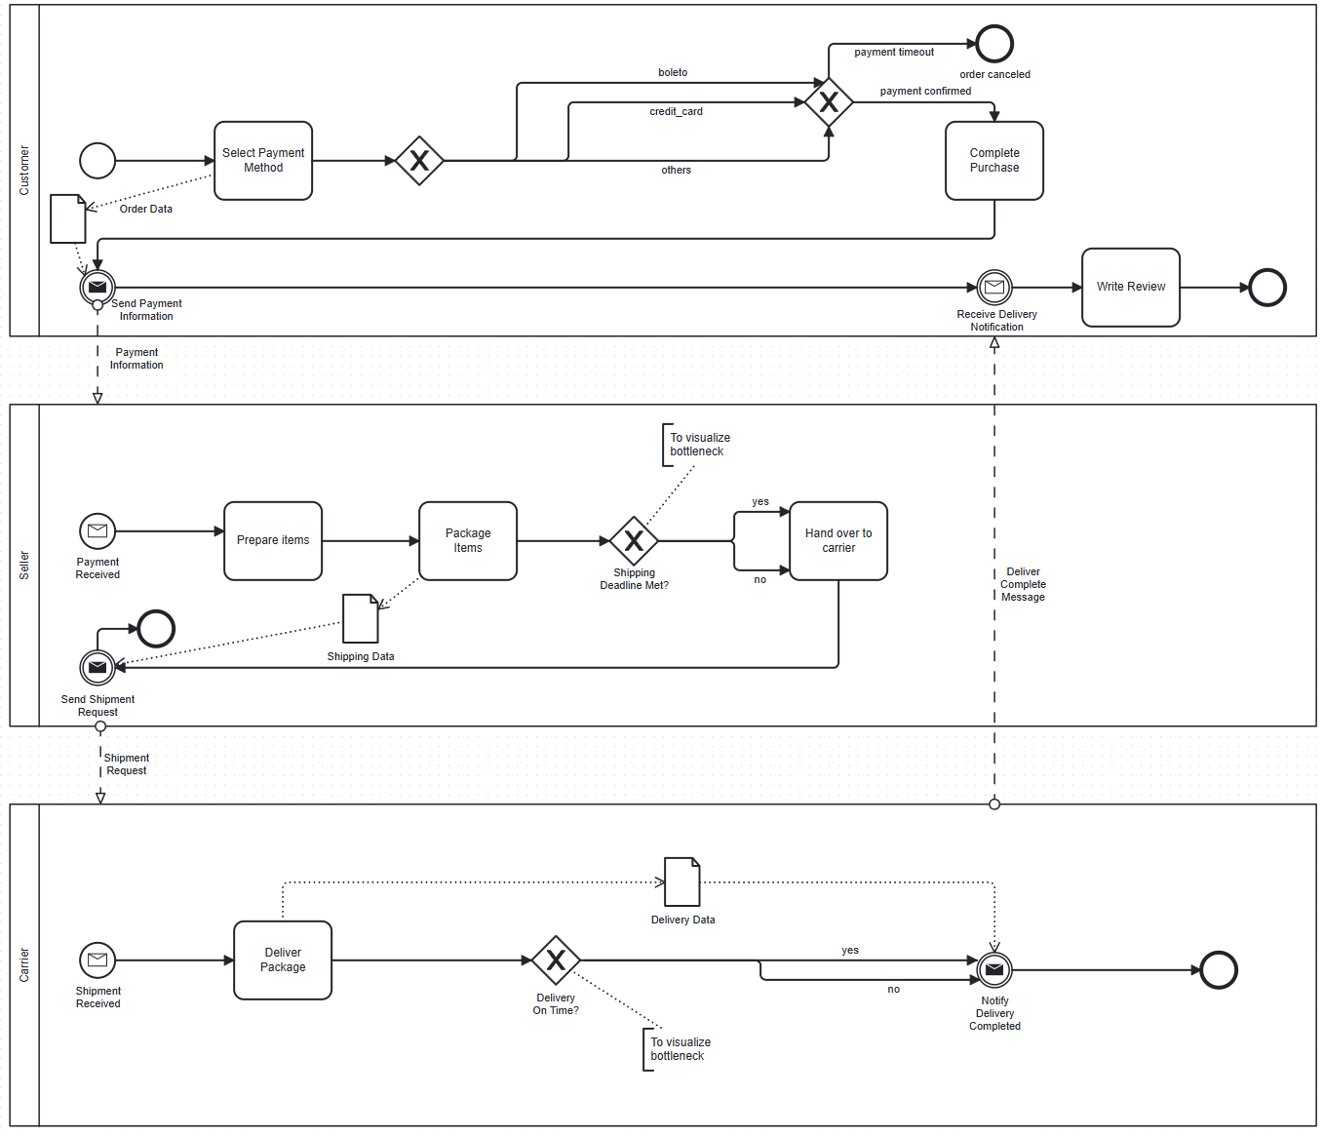
Process Modeling (BPMN)
각 구간별 병목 발생 가능성을 가설로 설정 → Bottleneck Detection으로 검증

Slide 5
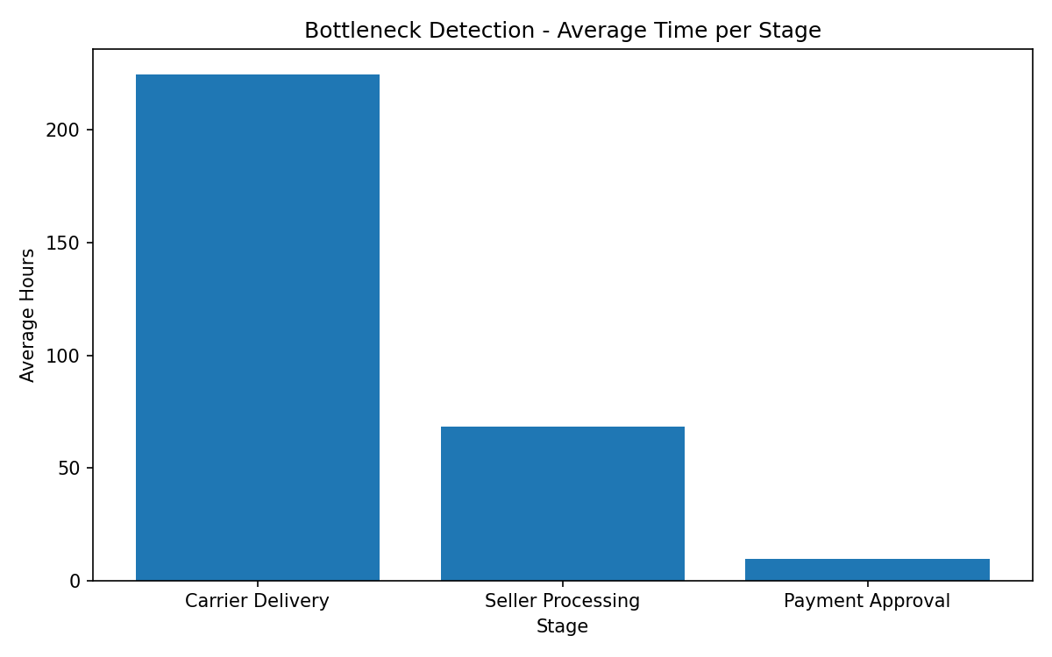
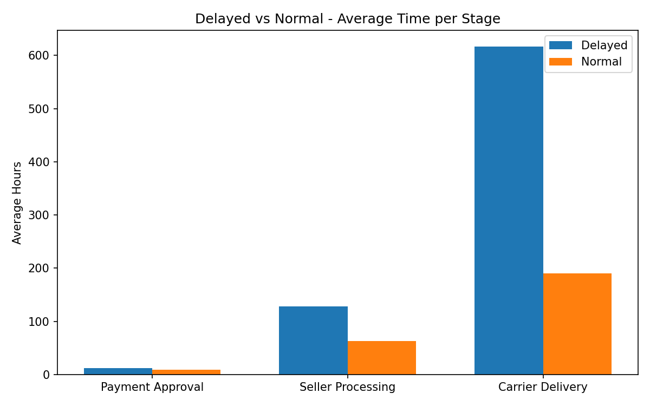
Bottleneck Detection
Carrier Delivery 74.21% of Total Lead Time | 지연 주문에서 3.25배 증가
74.21%
Carrier Delivery · avg 224.74h
22.6%
Seller Processing · avg 68.44h
3.19%
Payment Approval · avg 9.65h

Slide 6
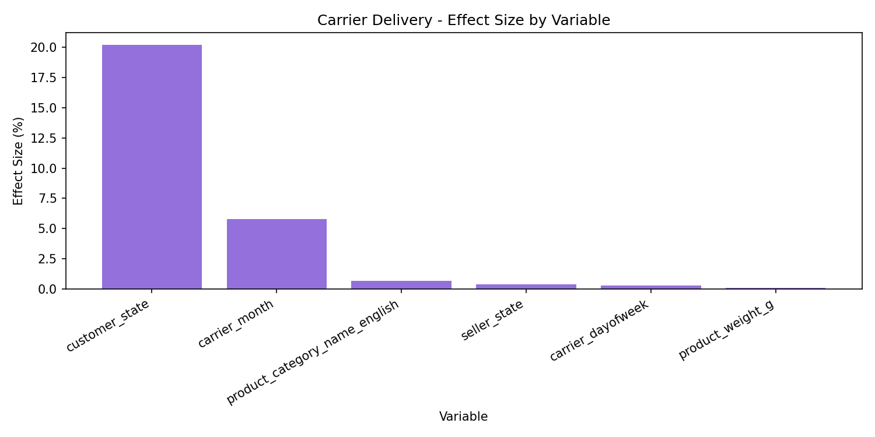
Root Cause Analysis — Carrier Delivery
1st Bottleneck | Lead Time 74.21%
Geography
η²=20.19%
고객 지역(customer_state)에 따라 배송 시간이 크게 달라지며, 가장 빠른 SP 132.9h 대비 가장 느린 AP 589.5h로 약 4.4배 차이가 나타나 지리적 거리와 인프라 격차가 주요 병목 요인으로 확인됩니다.
Seasonality
η²=5.77%
배송 완료 월(carrier_month)에 따라 소요 시간이 달라지며, 가장 짧은 8월 148.5h 대비 가장 긴 3월 294.9h로 약 2.0배 차이가 나타나 특정 시기의 물량 집중이나 계절적 요인이 영향을 미친 것으로 보입니다.
Carrier Delivery 단계의 지연은 주로 고객이 위치한 지역(Geography)의 영향이 가장 크며, SP와 AP 간 4.4배에 달하는 배송시간 차이가 이를 뒷받침합니다. 계절적 요인(Seasonality) 또한 3월과 8월 간 2.0배 차이를 보이며 부차적인 원인으로 작용하고 있습니다.

Slide 7
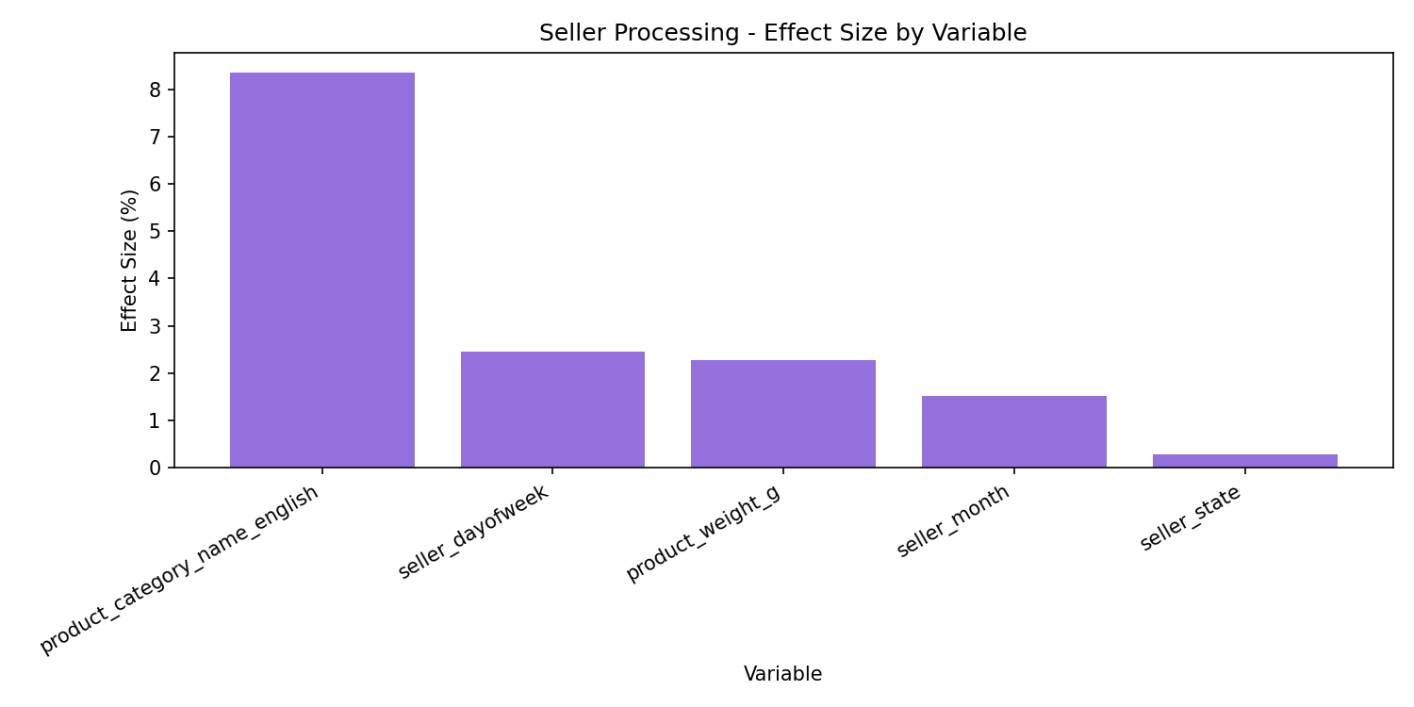
Root Cause Analysis — Seller Processing
2nd Bottleneck | Lead Time 22.6%
Product Category
η²=8.35%
제품 카테고리별 처리시간 편차가 가장 크며, cine_photo 36.2h → office_furniture 247.9h로 6.8배 차이가 나타나 카테고리 특성(조립·재고·맞춤화 여부)이 처리 지연의 핵심 요인으로 확인됩니다.
Temporal Pattern
η²=2.45%
요일별로는 월요일 57.3h 대비 토요일 91.8h로 1.6배 느려져, 주말 인력 감소 및 주문 적체가 처리 지연에 영향을 미치는 것으로 보입니다.
Physical Characteristics
η²=2.27%
상품 무게(product_weight_g)는 처리시간과 약한 양의 상관관계(effect_size_pct 2.27%)를 보여, 무거운 상품일수록 포장 및 취급에 추가 시간이 소요될 가능성이 있습니다.
셀러 처리 단계 지연의 가장 큰 원인은 제품 카테고리 차이로, 가구류처럼 조립·맞춤이 필요한 상품이 사진용품 대비 최대 6.8배 오래 걸립니다. 요일별로는 주말(토요일) 처리 지연이 뚜렷하며, 상품 무게 또한 부차적인 영향을 미치는 것으로 나타났습니다. 종합적으로 카테고리 특성 관리와 주말 인력 운영 개선이 우선 과제로 판단됩니다.

Slide 8
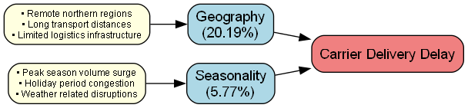
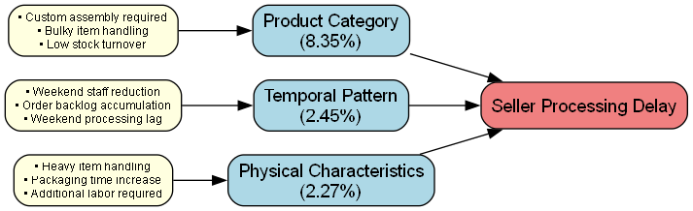
Cause-Effect Diagrams
Carrier Delivery
Seller Processing
※ 카테고리와 η²는 ④단계 계산값. 각 카테고리 아래의 세부 원인(details)은 LLM이 도메인 지식으로 생성한 가설이며 이 데이터로 검증되지 않았음. 인과 판단이 필요한 산출물은 자동화 대상에서 제외한다는 원칙에 따라 검증 없이 게시함.

Slide 9
Impact Score Ranking
전체 후보 — Effect Size(원인의 설명력) + Impact Score(개선 시 기대 효과)
Scenario | Orders | Effect Size | Impact Score
고객 주(州) = RJ | 12,210건 | 20.19% | 788,027
배송 월 = 3월 | 9,706건 | 5.77% | 740,331
배송 월 = 2월 | 7,966건 | 5.77% | 571,326
고객 주(州) = BA | 3,210건 | 20.19% | 515,586
배송 월 = 12월 | 6,016건 | 5.77% | 380,005
고객 주(州) = RS | 5,260건 | 20.19% | 349,653
Root Cause의 설명력(Effect Size)과 Business Impact(Impact Score)는 다른 질문에 답한다
※ Impact Score = (그룹 평균 − 전체 평균) × 주문 건수. 개선 우선순위 지표이며 실제 절감 시간이 아님. 지연율 변화 시뮬레이션은 검증되지 않은 가정에 기반하므로 의도적으로 수행하지 않음.

Slide 10
Recommended Scenarios
ID | Title | Effect Size | Impact Score
S1 | RJ Carrier Delivery Time Reduction | 20.19% | 788,027
S2 | Office Furniture Processing Time Improvement | 8.35% | 295,903
S3 | Carnival Season Carrier Delay Mitigation | 5.77% | 1,311,657
S4 | End-of-Week Seller Processing Delay Reduction | 2.45% | 519,915

Slide 11
A/B Test Design
S1: RJ Carrier Delivery Time Reduction
Primary Metric
Carrier Delivery (days)
Treatment
RJ향 주문을 전담 배차 라인으로 전환
Baseline
12.05 days (RJ 기준)
Control
기존 배차 프로세스 유지
MDE
1.0 days → Target 11.05 days (상대 8.3%)
Success Criteria
Alpha / Power
α=0.05 / Power=0.8 (two-sided)
✓ Primary Metric (Carrier Delivery Time)이 MDE 이상 감소
✓ p_value < 0.05
✓ Secondary Metric (Delivery Delay Rate) 감소
✓ Guardrail Metric 악화 없음 (비열등성 검정)
Sample Size
3,636건 (그룹당 1,818건)
Experiment Unit
order (Design Effect 1.0)
실행 가능성 판정: feasible — 예상 기간 206일로 임계값 365일 이내이다. (대상 트래픽 하루 17.6건 기준)

Slide 12
Implementation Roadmap
1
2
3
4
Analysis Complete
A/B Test
Validation
Full Deployment
Done
Next
Pending
Pending
1~8단계 분석 완료
1순위 시나리오 실험 설계
통계적 유의성 검증
전사 확대 적용

Slide 13
Final Recommendation
Carrier Delivery가 전체 리드타임의 74.21%를 차지하는 핵심 병목으로 확인되었습니다.
검토된 4개 시나리오 중 S1(RJ Carrier Delivery Time Reduction)을 A/B Test 검증 대상으로 승인했습니다.
선정 근거: RCA에서 검증된 원인 중 Geography의 설명력이 가장 컸고(effect size 20.19%), Impact Score도 높았습니다(788,027). 다만 설명력만으로 고른 것은 아닙니다. 지리적 거리 자체는 단기에 바꿀 수 없는 상수이므로, 거리를 줄이는 조치(거점 신설)가 아니라 동일 거리에서 배송 시간을 줄이는 조치(전담 배차)를 처치로 정의해 실험 가능한 형태로 만들었습니다.
74.21%
Carrier Delivery 핵심 병목 비중
20.19%
customer_state Effect Size
206일
A/B Test 예상 기간

